Slide 1
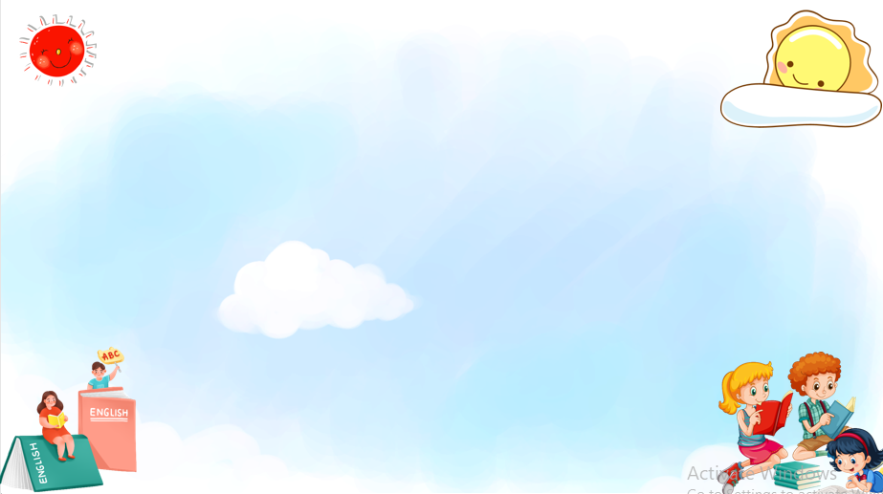
TRƯỜNG TIỂU HỌC.....
Chào mừng các em đến với tiết học
Môn Công nghệ
Lớp 4
GV:......

Slide 2


Khởi động
Hãy kể tên một số đồ chơi dân gian mà em biết?
Notes:
Tổ chúc cho HS kể cá nhân

Slide 3


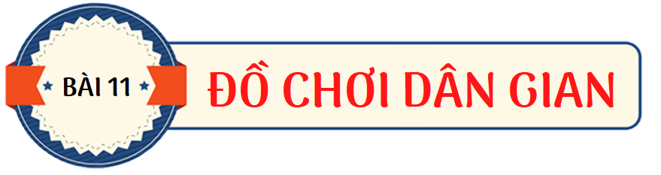
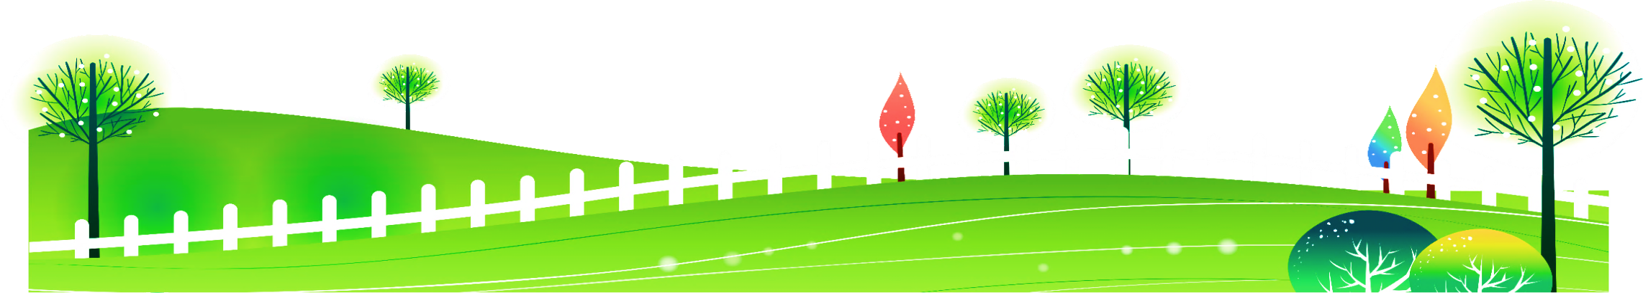
(SGK - trang 55)
Notes:
HS đọc nối tiếp tên bài học
Mục tiêu bài học hôm nay các em cần nắm

Slide 4
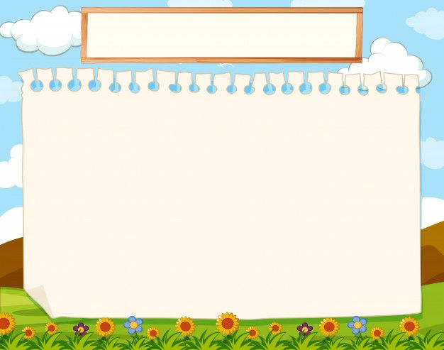
Mục tiêu bài học
- Nhận biết và sử dụng được một số đồ chơi dân gian phù hợp với lứa tuổi
Notes:
Bây giờ chúng ta cùng khám phá nội dung bài học hôm nay nhé

Slide 5



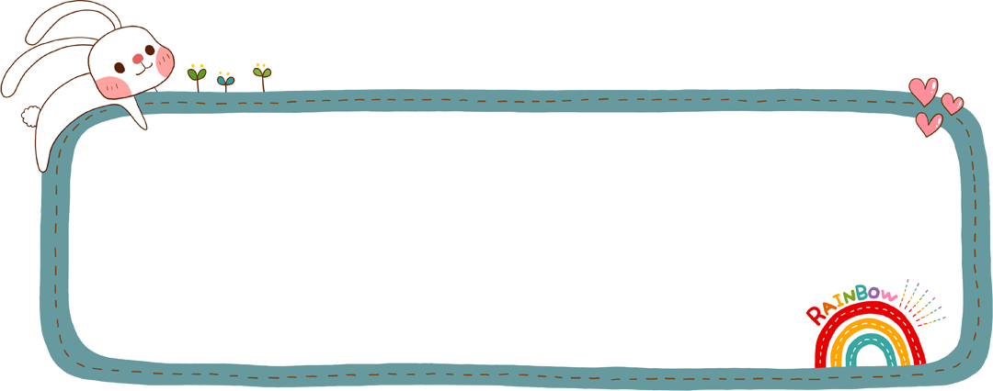





Khám phá
01
Notes:
Cô mời cả lớp qs máy chiếu và SGK/55. chúng ta cùng tìm hiểu nội dung 1. Một số đồ chơi dân gian

Slide 6
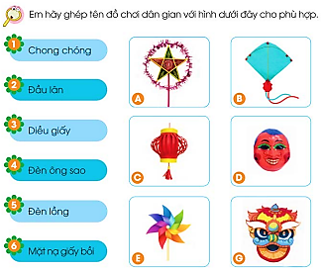
1. Một số đồ chơi dân gian
Thảo luận Nhóm 2
Em hãy ghép tên đồ chơi dân gian với hình bên cho phù hợp
Notes:
Mời 1 HS quan sát máy chiếu đọc yêu cầu
Cho HS thảo luận nhóm 2 (5p)
Gọi 2 nhóm trình bày => nhóm khác NX
GV NX, tuyên dương. Chiếu kết quả

Slide 7
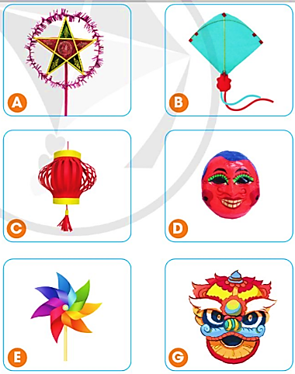
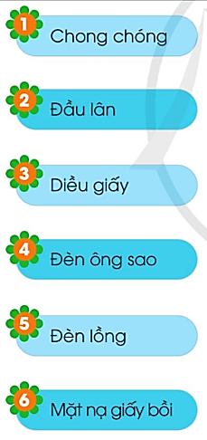
Notes:
Mời 1 HS quan sát máy chiếu đọc yêu cầu
Cho HS thảo luận nhóm 2 (5p)
Gọi 2 nhóm trình bày => nhóm khác NX
GV NX, tuyên dương chiếu video cách chèn ảnh vào văn bản

Slide 8
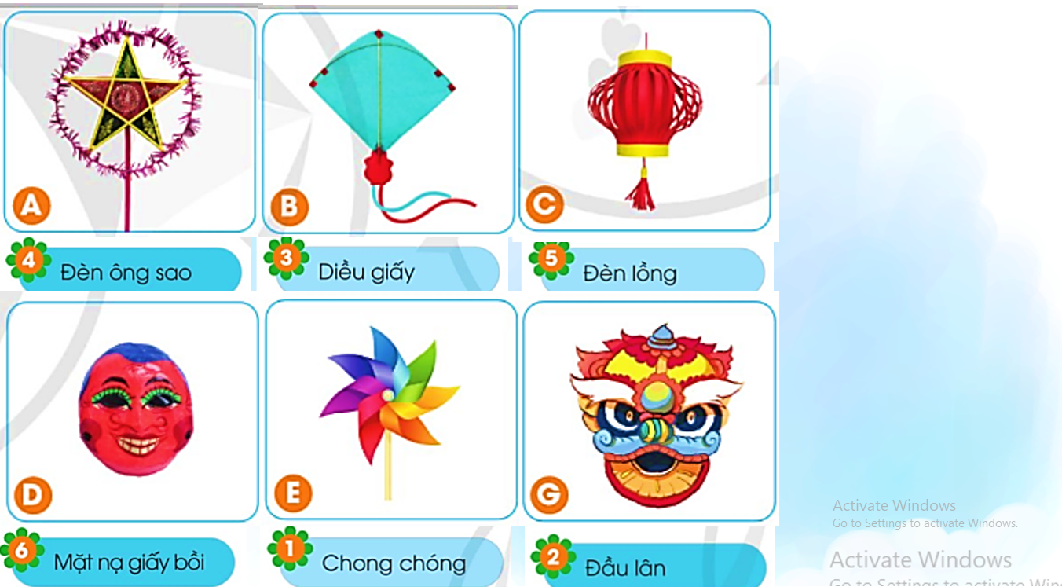

Đồ chơi dân gian được làm thủ công bằng những vật liệu đơn giản dễ kiếm như tre, giấy, bột gạo hấp chín, lá cây …
Đồ chơi dân gian được làm từ những vật liệu nào? Có đặc điểm gì chung?
Notes:
- Yêu cầu HS đọc SGK/56 mục em có biết và SGK/68 Đồ chơi dân gian được làm từ những vật liệu nào? Đồ chơi dân gian có đặc điểm chung gì?
Mời 1 số HS trả lời, HS khác NX
GV NX, tuyên dương chiếu câu trả lời
Cho HS xem video về tò he

Slide 9
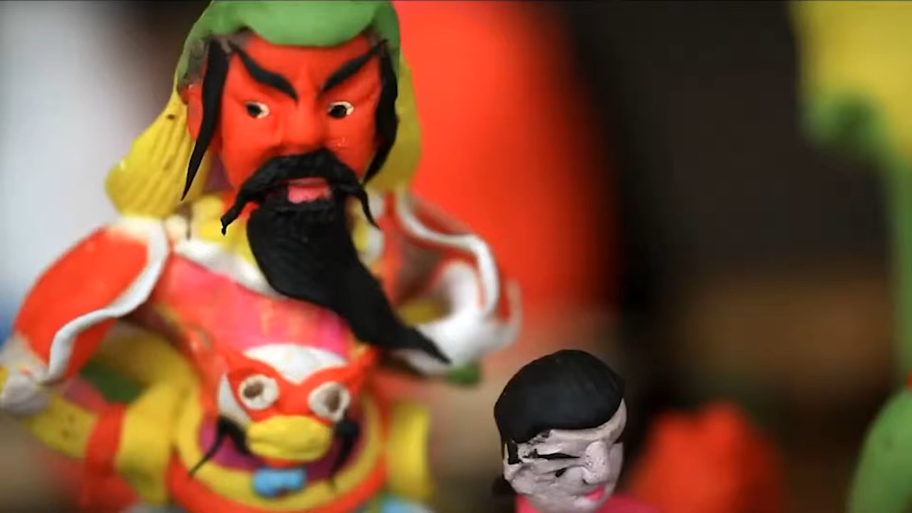
Notes:
Tò he Bột gạo hấp chín có độ dẻo, độ dính được nhuộm màu. Màu có nguồn tự nhiên như màu vàng từ củ nghệ, màu đỏ từ quả gấc, màu đen từ nhọ nồi, màu xanh từ lá riềng,… Những cục bột nhỏ với nhiều màu sắc được nặn thànhcác hình thù ngộ nghĩnh.
Chiếu hình ảnh đồ chơi làm từ lá cây

Slide 10
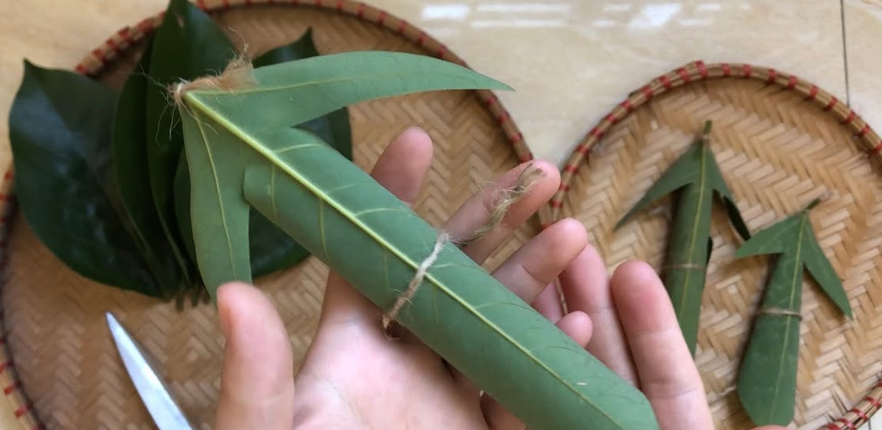
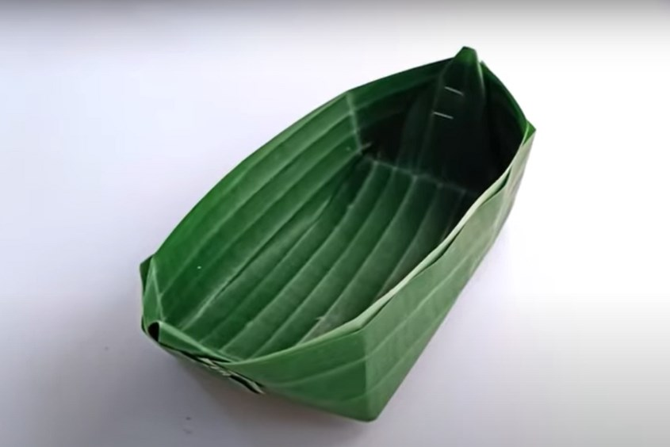
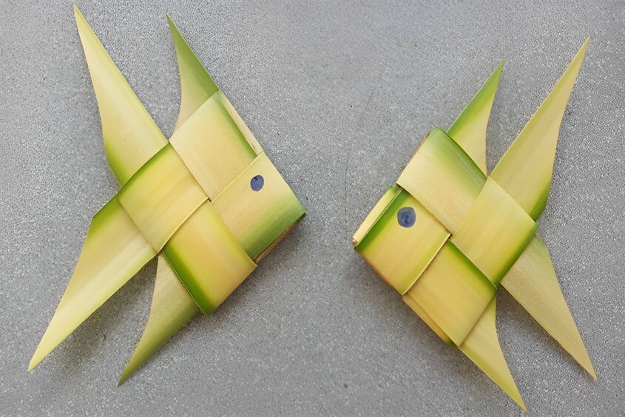
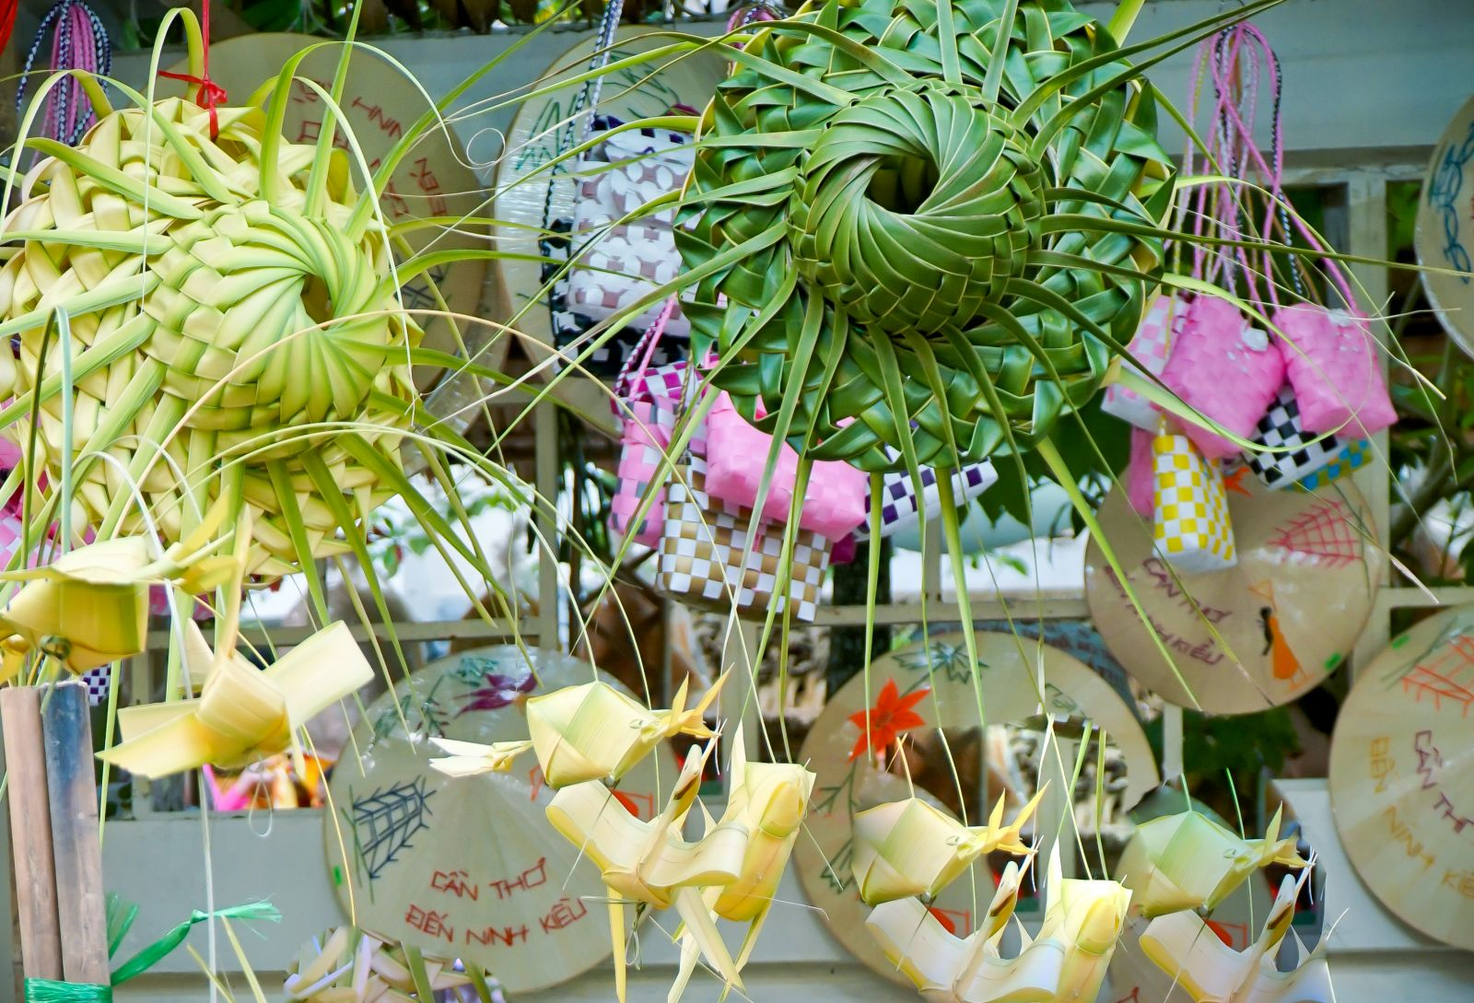
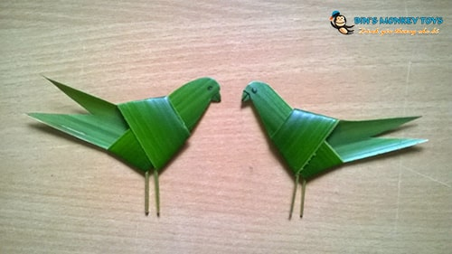
Notes:
Trâu lá mít.chim cá muc lá dừa, thuyền lá chuối,… là những vật liệu dễ kiếm trong tự nhiên. Chỉ cần chút khéo léo là chúng ta có thể tết thành đồ chơi hình con trâu, con cá, cào cào, châu chấu, con cua,... rất sống động

Slide 11


Luyện tập
Notes:
Cho HS chơi trò chơi ai kể nhiêu hơn

Slide 12

Nhóm 4
Luật chơi
Trò chơi
Ai kể
Nhiều
hơn
Mỗi lần chơi các nhóm tổ chức vòng tròn kể tên các đồ chơi dân gian phù hợp với lứa tuổi. Người kể sau không trùng tên đồ chơi đã được kể trước đó, ai kể cuối sẽ giành chiến thắng.
Notes:
GV giải thích luật chơi, cho cả lớp chơi

Slide 13
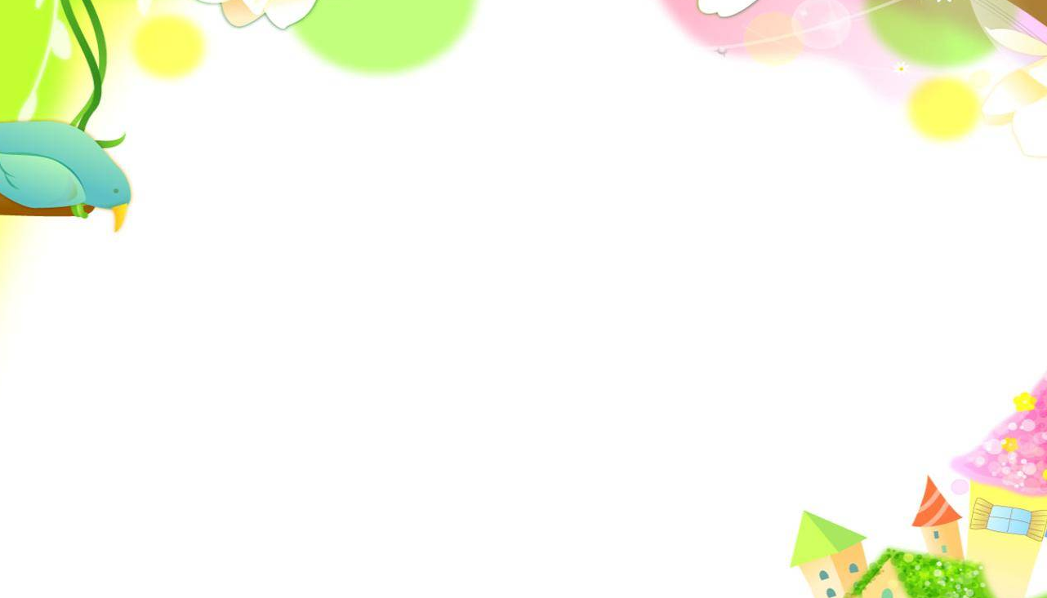
KẾT LUẬN
Đồ chơi dân gian là đồ chơi được làm bằng thủ công từ những vật liệu đơn giản dễ kiếm như tre, giấy, bột gạo hấp chín, lá cây…
Notes:
Gọi 2 HS đọc kết luận

Slide 14

Vận dụng
01
Notes:
Cho chơi trò chăm sóc vườn hoa

Slide 15
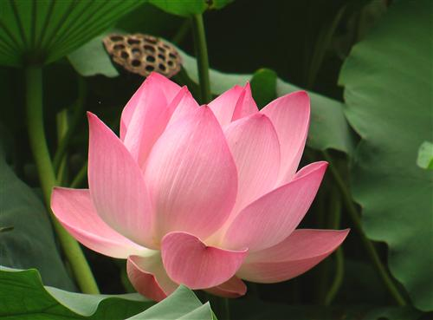
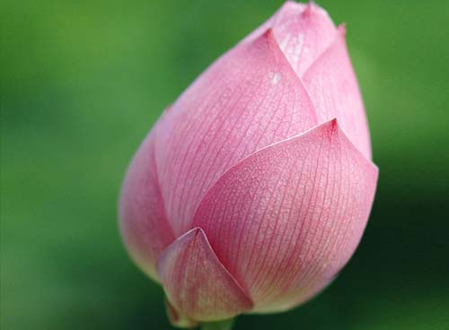
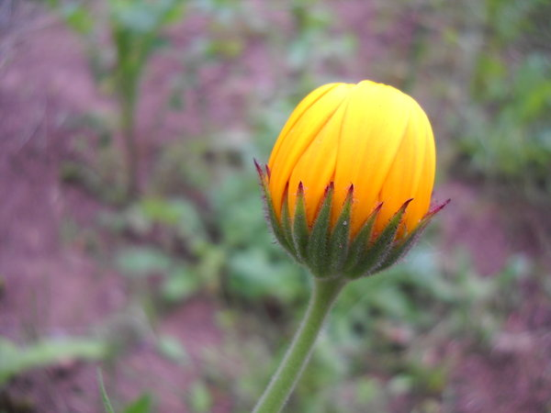
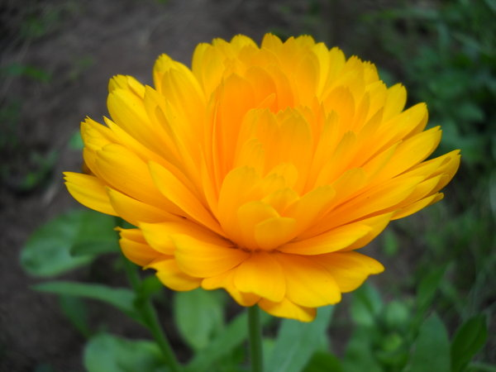

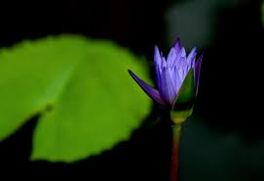
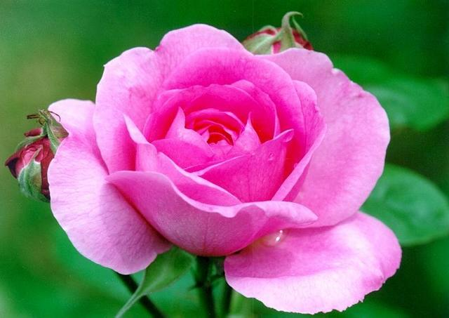

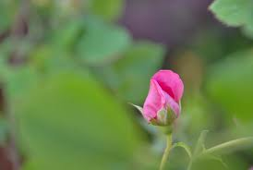
Chăm sóc vườn hoa
HOA SEN
HOA CÚC
HOA SÚNG
HOA HỒNG

Slide 16
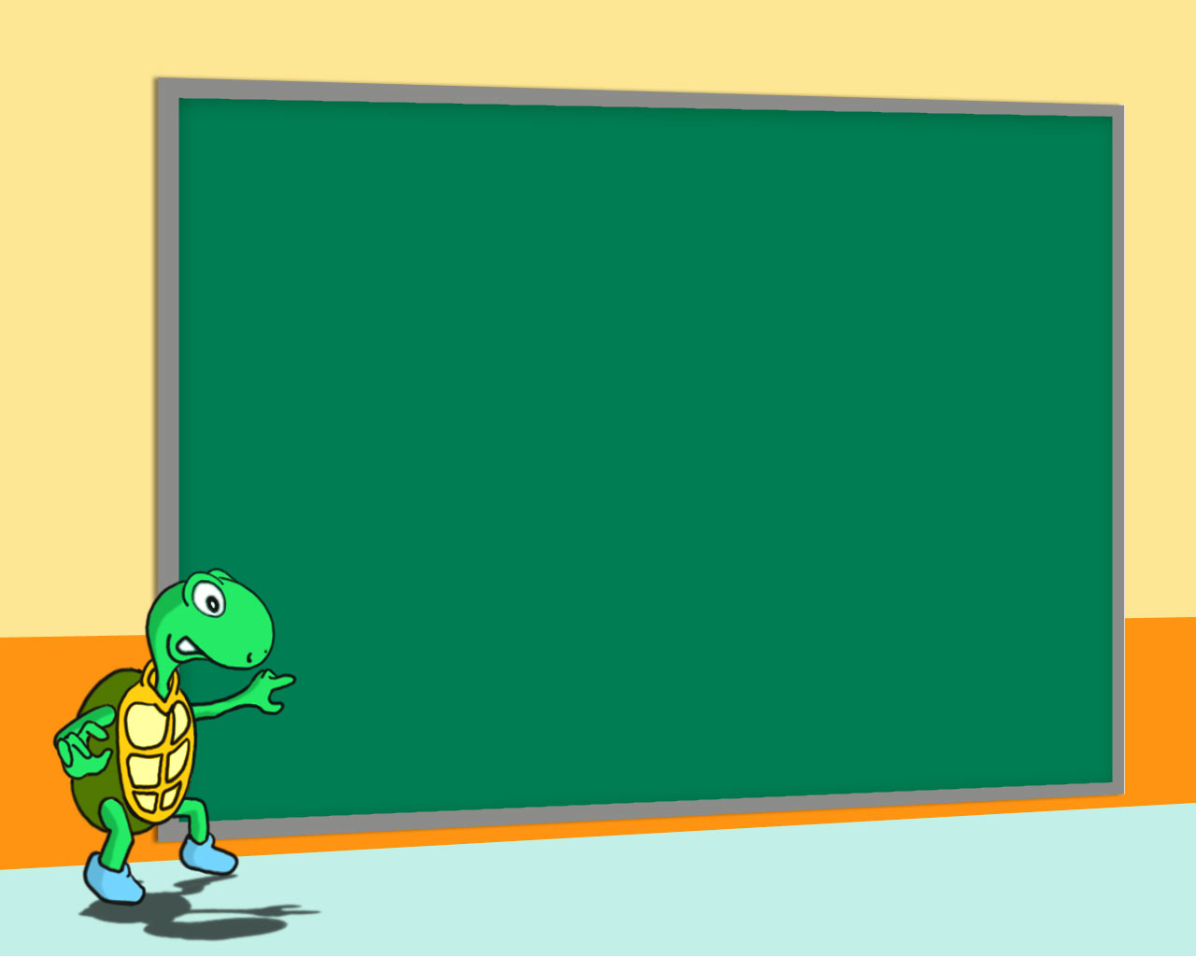
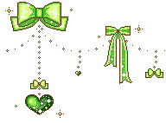


TẠM BIỆT VÀ HẸN GẶP LẠI
CHÚC CÁC EM HỌC TỐT

Slide 17







Chọn đáp án đúng nhất
Đồ chơi dân gian là gì?
A. Đồ chơi được làm thủ công
B. Chất liệu có sẵn trong thiên nhiên và đời
sống của con người như tre, nứa, giấy, bột gạo…
C. Đồ chơi điện tử
D. Đáp án A B đúng

Slide 18


Tìm đồ chơi dân gian trong những đáp án dưới đây?
A. Máy bay mô hình
B. Tò he
C. Búp bê
D. Đàn Piano

Slide 19
Đâu không phải là đồ chơi dân gian?
A. Chong chóng
B. Diều giấy
C. Đàn vi-ô-lông
D. Đèn lồng

Slide 20
Em hãy cho biết tên gọi của đồ chơi dân gian
dưới đây?
A. Đèn ông sao
B. Diều giấy
C. Mặt nạ giấy bồi
D. Đầu lân

Slide 21
1. Một số đồ chơi dân gian
Đồ chơi dân gian được làm từ những vật liệu nào? Có đặc điểm gì chung?
Đồ chơi dân gian được làm thủ công bằng những vật liệu đơn giản dễ kiếm như tre, giấy, bột gạo hấp chín, lá cây …
Notes:
Mời 1 HS quan sát máy chiếu đọc yêu cầu
Cho HS thảo luận nhóm 2 (5p)
Gọi 2 nhóm trình bày => nhóm khác NX
GV NX, tuyên dương chiếu video cách chèn ảnh vào văn bản

